Slide 1


即将播出

Slide 2
即将播出
19：00 节目内容：新能源——绿水青
山就是金山银山
20：00 精彩继续

Slide 3
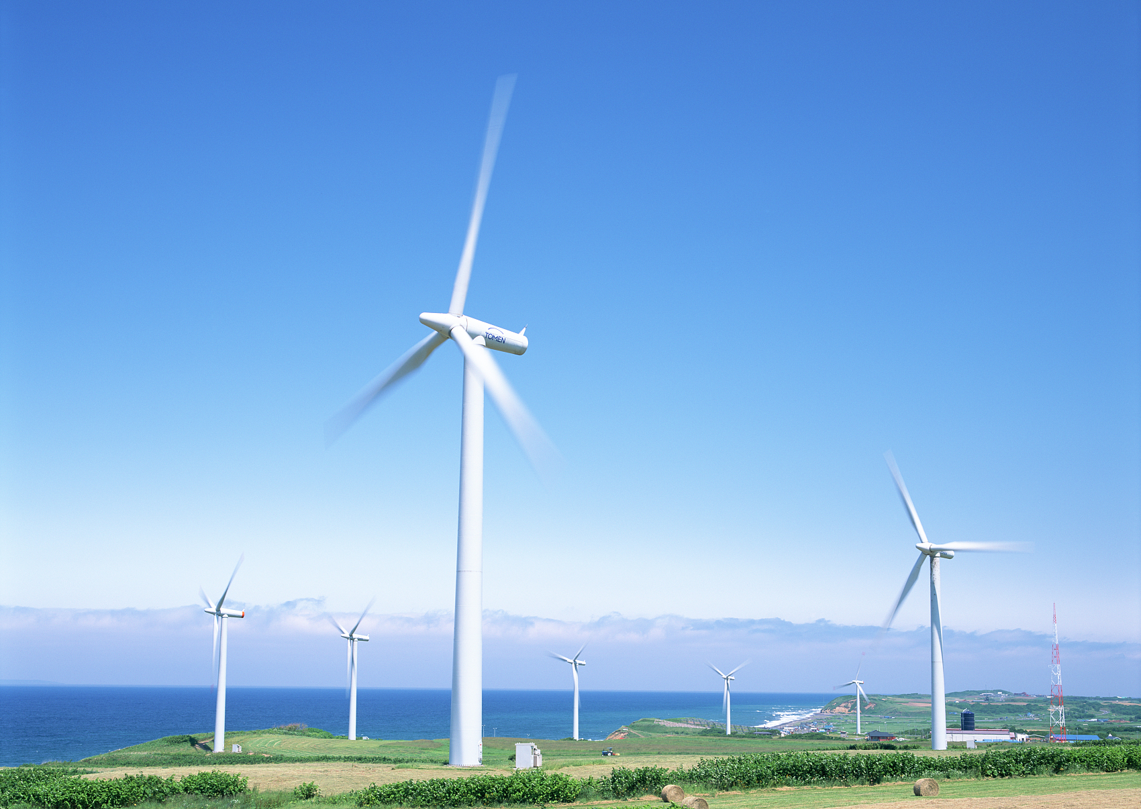
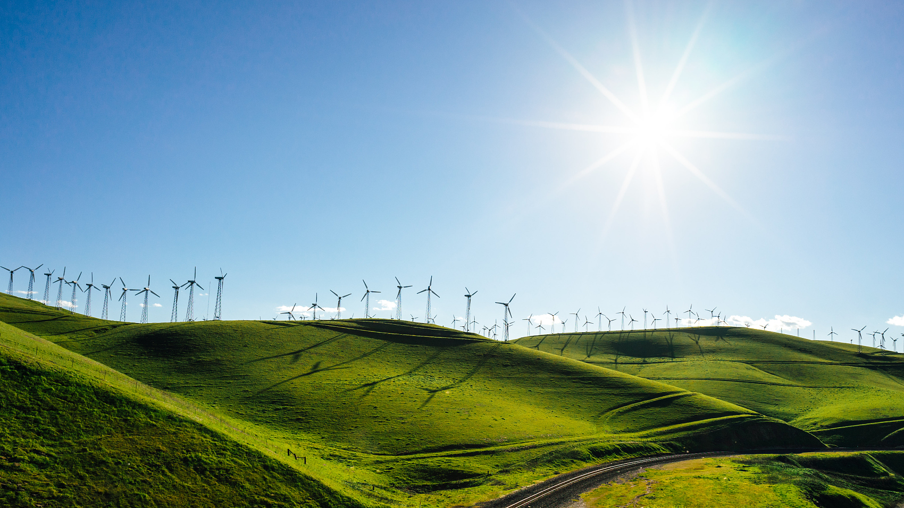
节目内容
新能源——绿水青山就是金山银山

Slide 4
节目内容
1.我国能源历程——从石油自给自足到风光水地新能源全面发展
2.红色精神，绿色发展——从传统能源杰出代表到新能源领军人才，不变的是红色精神
3.当今中国新能源结构及发展时的中国特色
4.我国现阶段新能源发展成果

Slide 5

饶 思 莹
夏 国 清
范 舒 舰
能动天下
新闻联播
2024.5.7

Slide 6
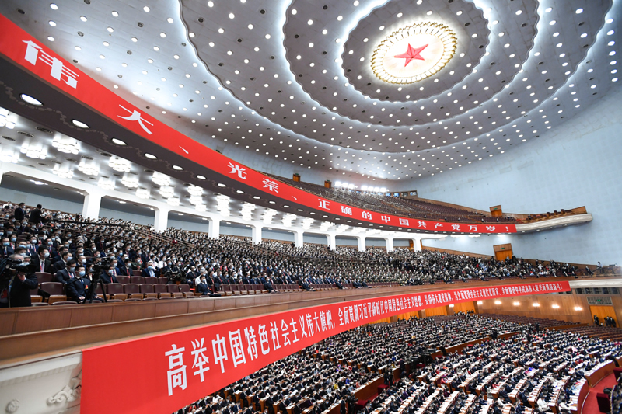

新中国成立初期自主勘探石油资源
习总书记强调：“绿色低碳发展，这是潮流趋势，顺势着昌。”
1959年发现大庆油田
十三五规划提出优化能源结构
相继发现其他油田实现石油的自给自足
十四五规划更加注重能源结构的深度调整
能源历程
中国开始推动能源结构的优化

Slide 7
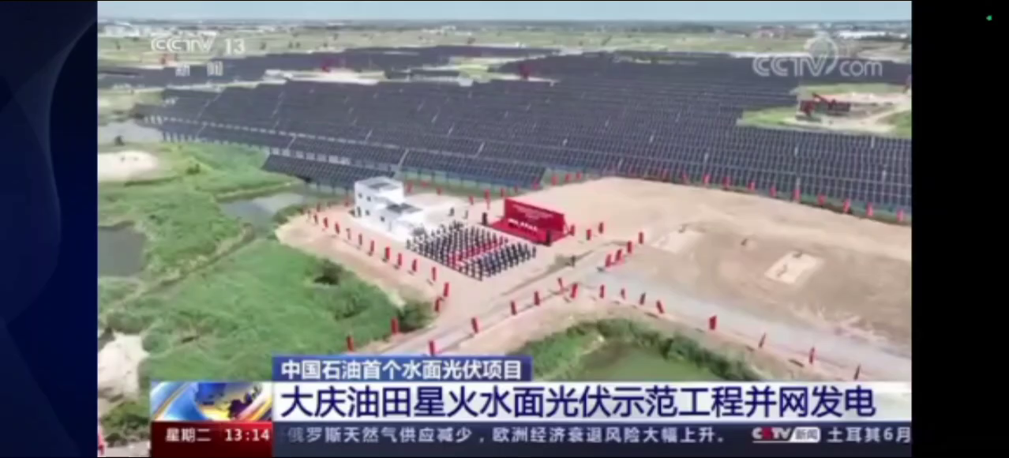
大庆油田
新能源——绿水青山就是金山银山

Slide 8

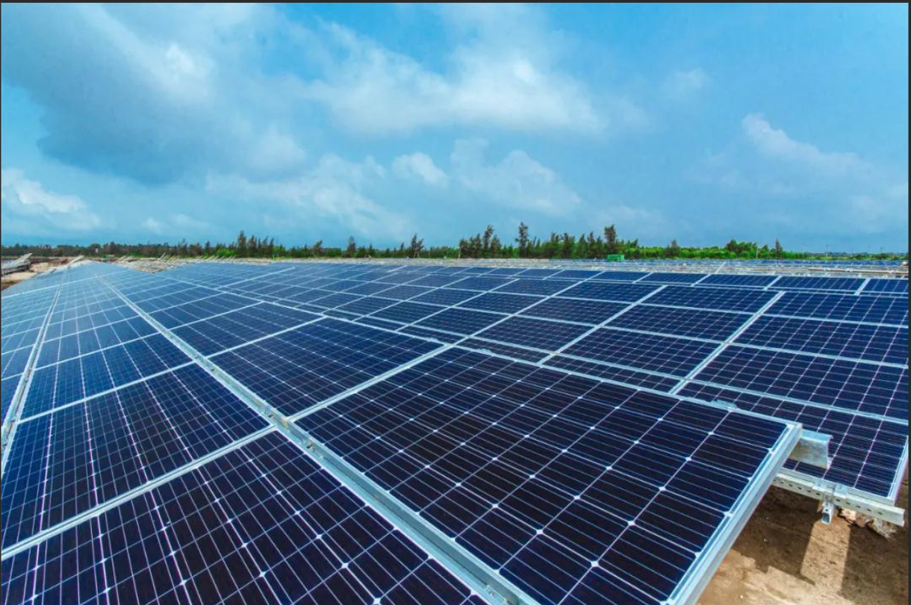
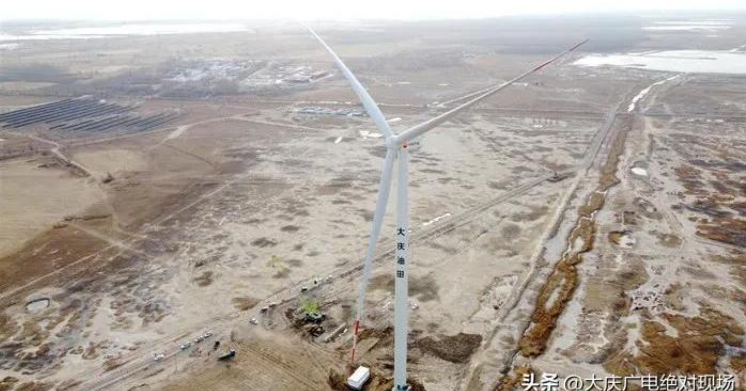
追光逐电
吞风吐电
能源历程
像抓石油产量一样抓新能源
直播
DJ204
能源历程
北京时间 7：00

Slide 9
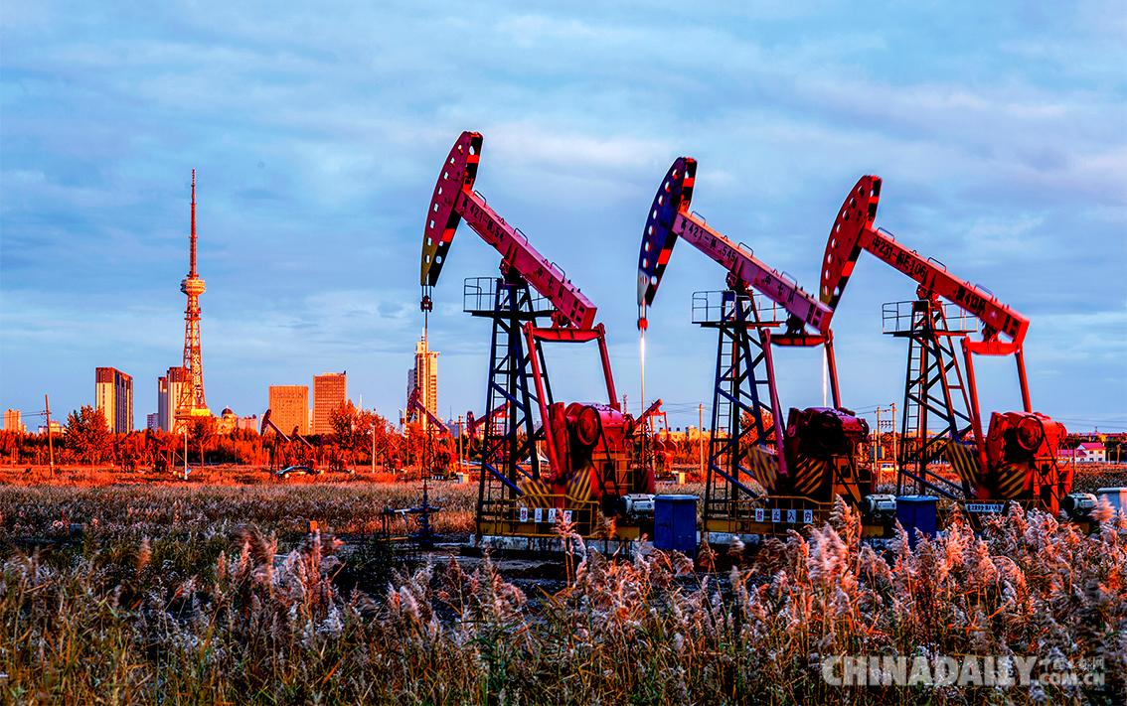
新能源业务发展与地方产业政策高度契合，我们正加快构建多能互补、绿色发展新格局。
大庆油田新能源事业部有关负责人马晓红
能源历程
像抓石油产量一样抓新能源
直播
DJ204
能源历程
北京时间 7：00

Slide 10
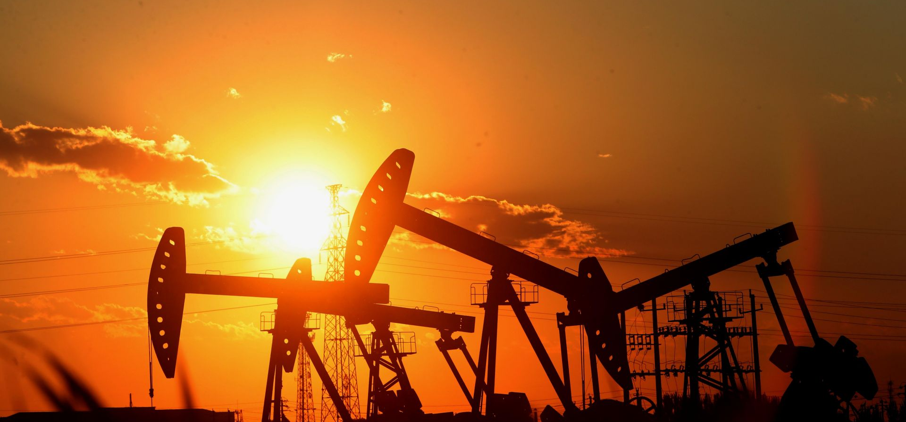
陆油相生理论
新能源和数字能源管理领域的布局
有条件要上 没有条件也要创造条件上
新能源汽车和能源互联网企业
实事求是 艰苦奋斗
全球领先的新能源汽车动力电池
红色发展
变的是能源结构不变的是红色精神

Slide 11
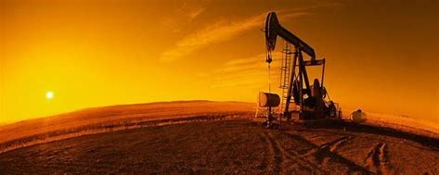
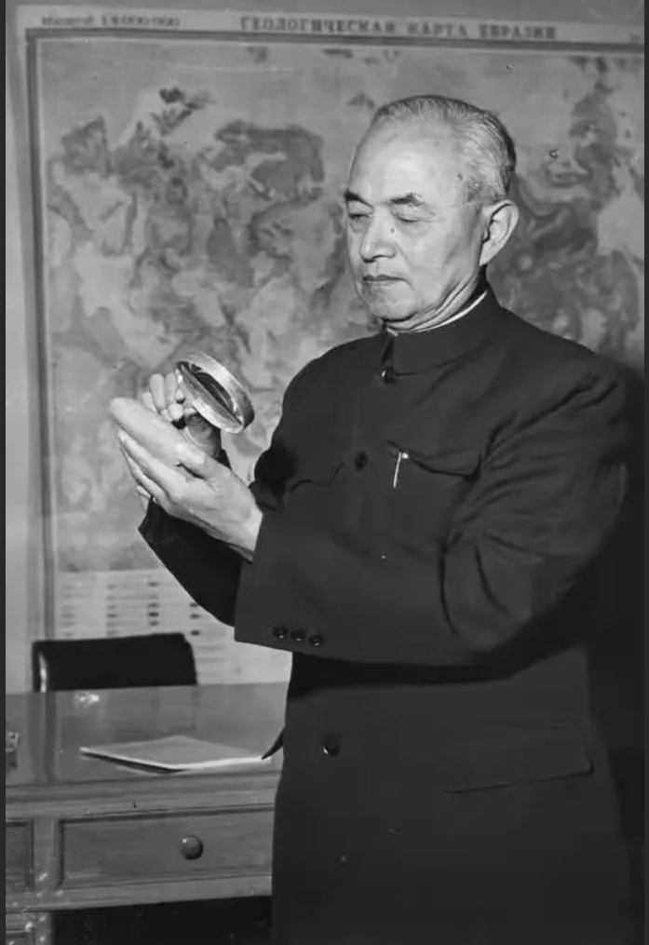

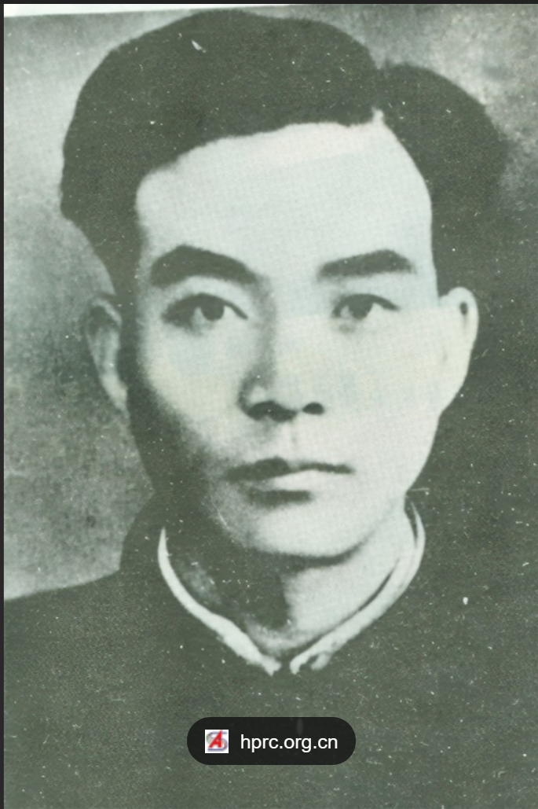
李四光
王进喜
焦裕禄
传统能源
石油涌动 国脉昌盛
直播
DJ204
北京时间 7：00

Slide 12

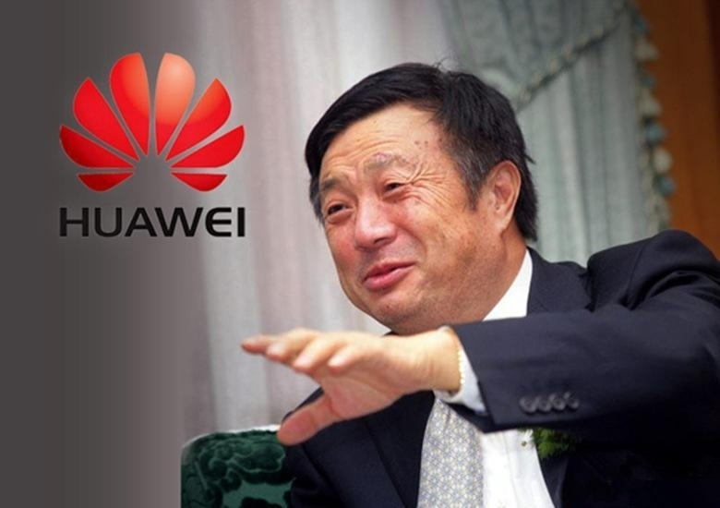
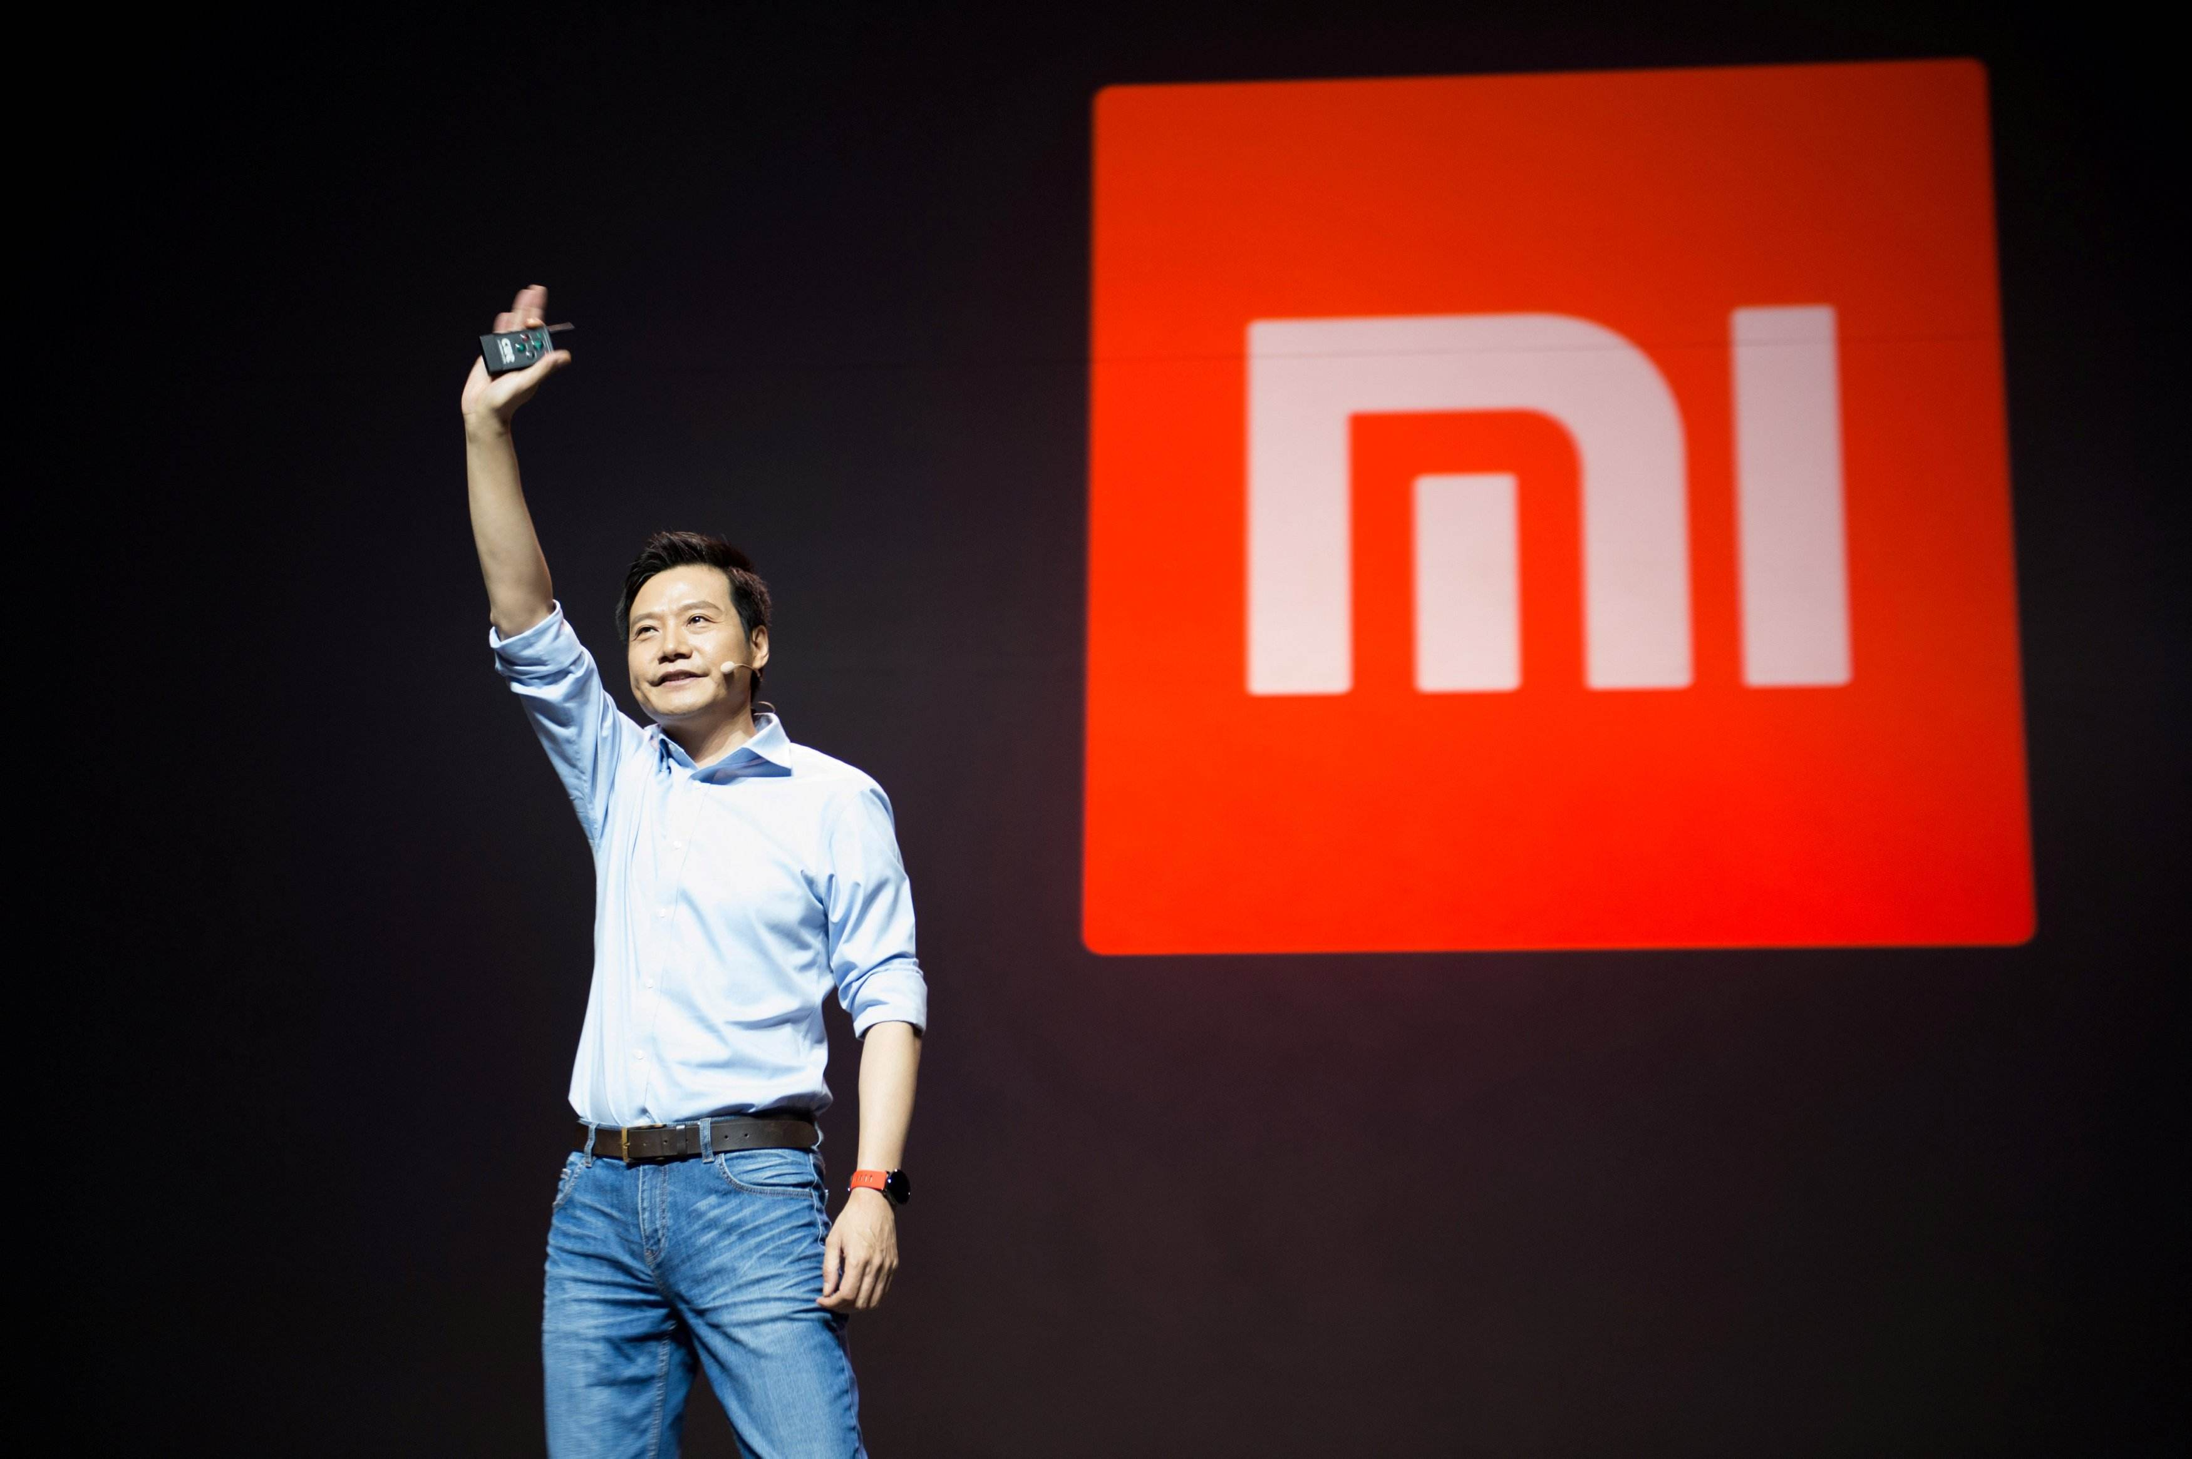

华为
小米
宁德时代
新能源
绿色转型 光明未来
直播
DJ204
北京时间 7：00

Slide 13
水能
核能
风能
十四五
地热能
光能
生物质能
中国特色
当今中国能源结构和发展中的特色

Slide 14

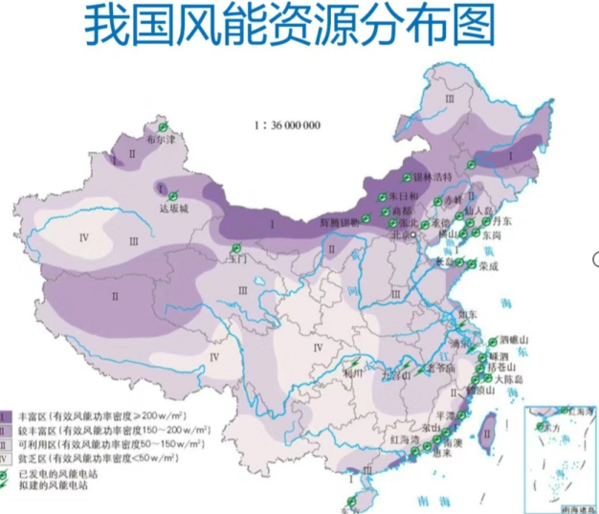
能源结构
风能发展
直播
DJ204
北京时间 7：00

Slide 15
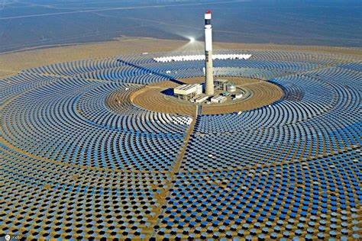
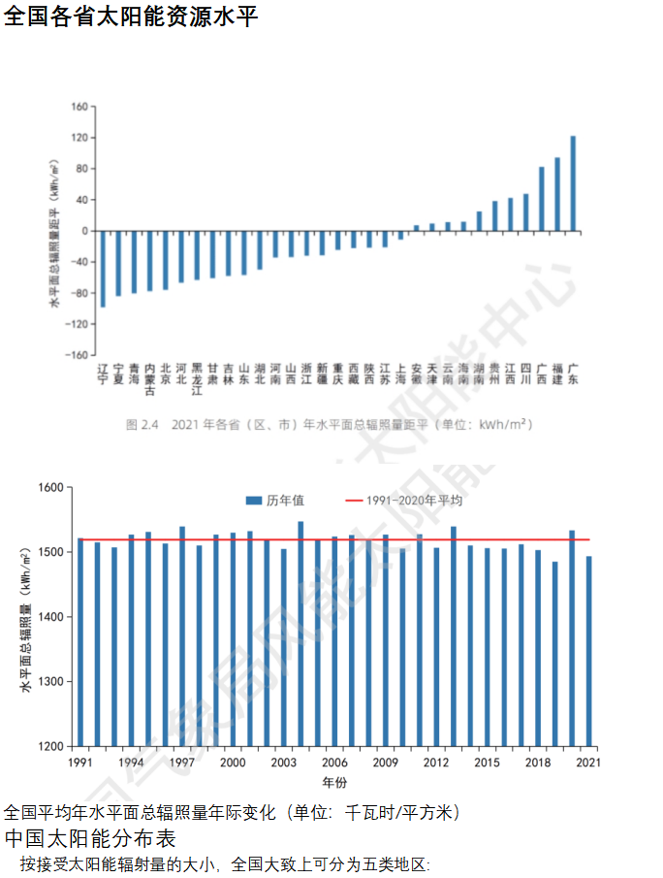
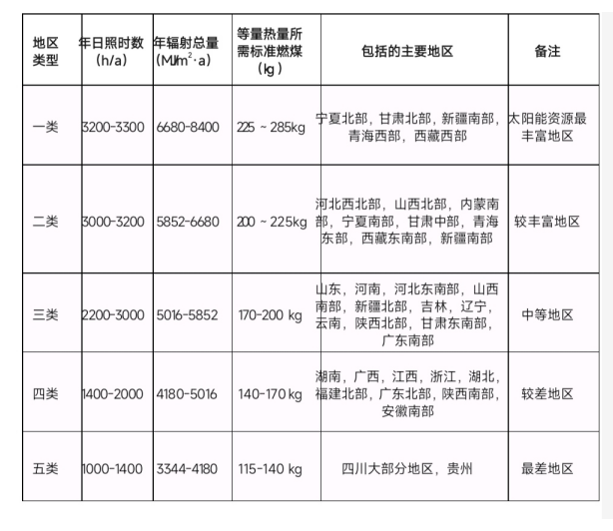
能源结构
光能发展
直播
DJ204
北京时间 7：00

Slide 16
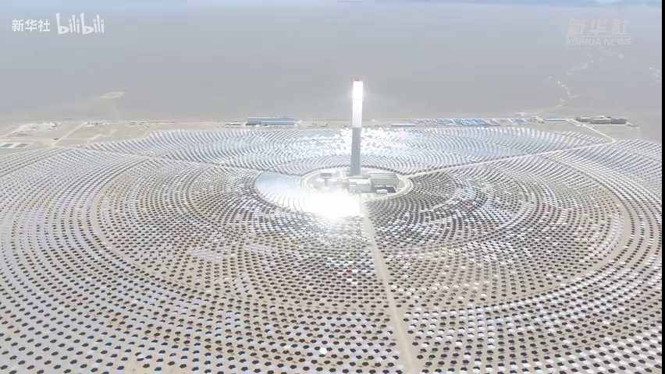
能源结构
光能发展——未来能源新趋势

Slide 17
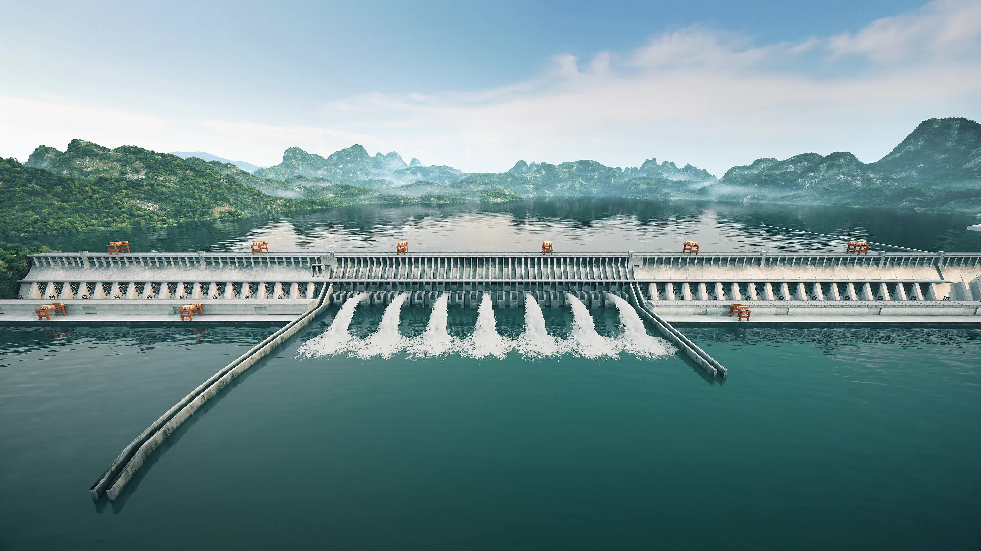
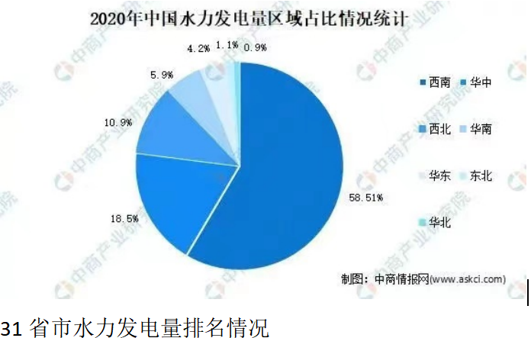
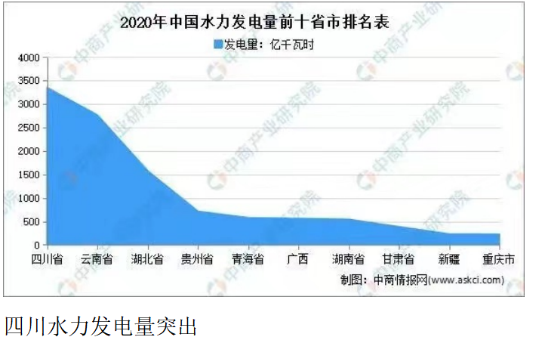
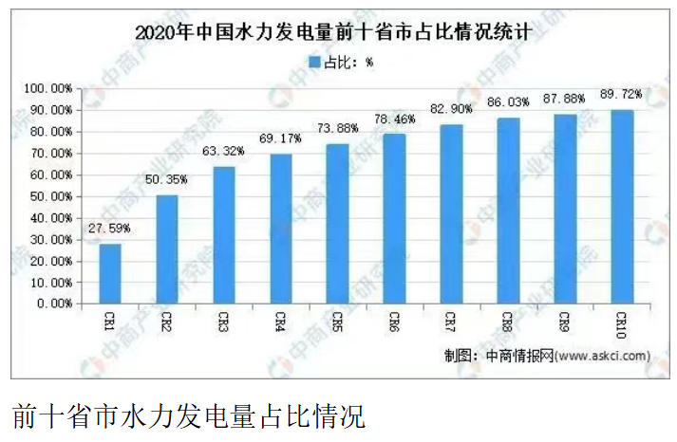
能源结构
水能发展
直播
DJ204
北京时间 7：00

Slide 18
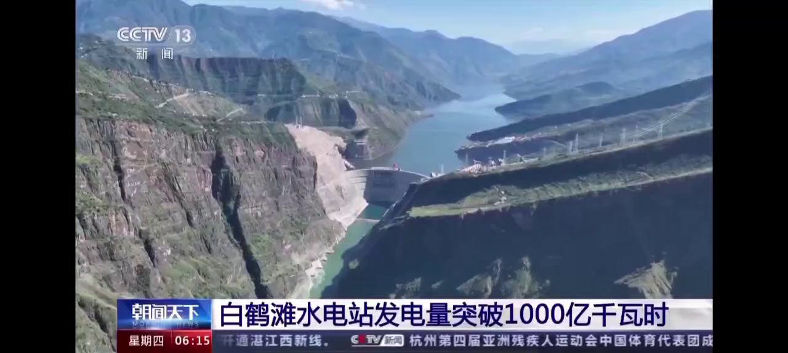
能源结构
光能发展——未来能源新趋势

Slide 19
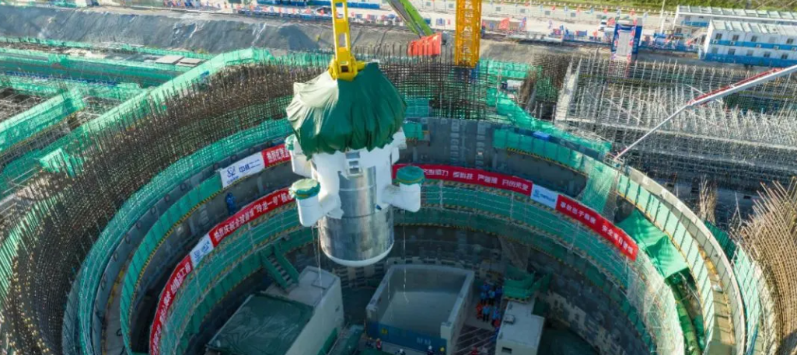
华龙一号开工建设
能源结构
核电发展
直播
DJ204
北京时间 7：00

Slide 20
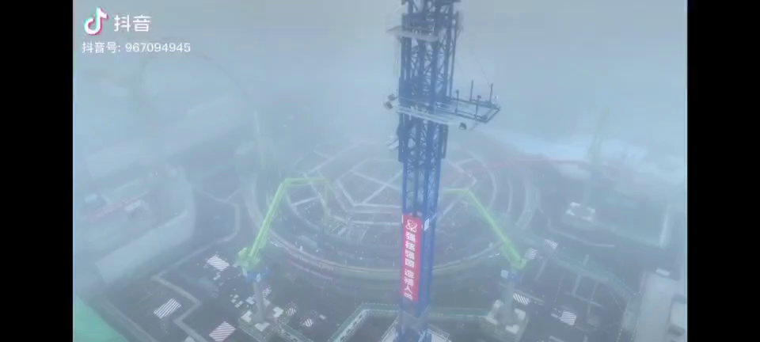
能源结构
核能发展——华龙一号开工建设视频

Slide 21
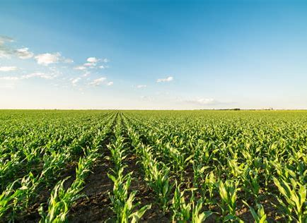
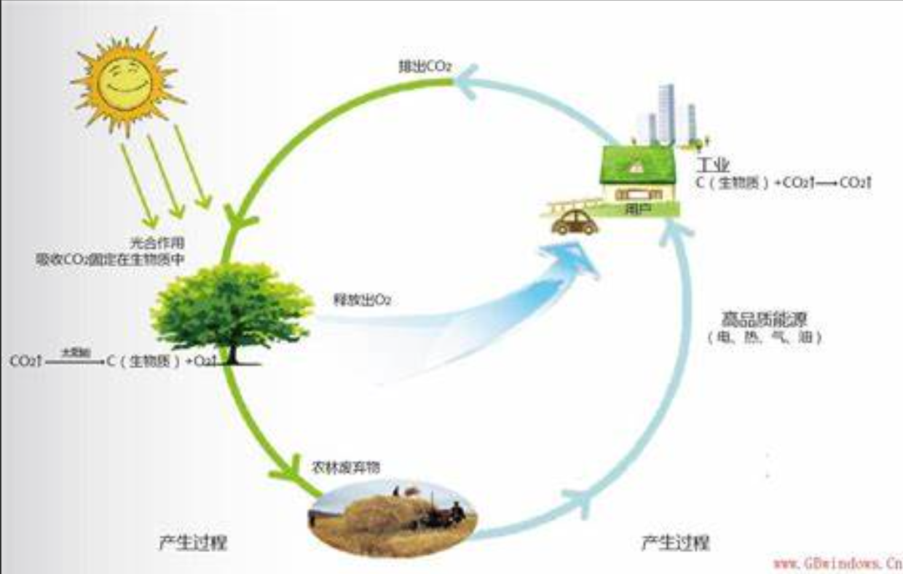
能源结构
生物质能
直播
DJ204
北京时间 7：00
（测试字幕）新闻频道，看见价值新闻频道，看见价值新闻频道，看见价值

Slide 22
中国新能源发展数据总结
饶思莹
夏国清
范舒舰
北京时间 7：00

Slide 23
总结
截至2023年底，中国全国累计发电装机容量约为29.2亿千瓦，同比增长13.9%。其中，太阳能发电装 机容量约为6.1亿千瓦，同比增长55.2%；风电装机容量约为4.4亿千瓦，同比增长20.7%。
预计到2024年底，新能源发电装机规模将达到13亿千瓦左右，首次超过煤电，占总装机比重上升至40%左右。这一变化标志着新能源在电力结构中的比重越来越大，同时也对电力系统的稳定安全和电量消纳提出了新的挑战
能源现状
蒸蒸日上
直播
DJ204
北京时间 7：00

Slide 24
组长 饶思莹
组员 夏国清 范舒舰 郭天赐 邵景行 聂墨涵 丁婷 江林洁曾佑岩 王嘉懿
PPT制作 郭天赐 邵景行 饶思莹 范舒舰 聂墨涵
演讲 饶思莹 夏国清 范舒舰
演讲稿拽写 饶思莹 夏国清 范舒舰
资料查找 丁婷 江林洁 曾佑岩 王嘉懿
以上材料来自
国家能源局 国际商报《“十四五”我国能源保障将更安全有力》
天山网 王昕冉《大国工程在新疆丨哈密50兆瓦熔盐塔式光热发电站——新疆首个光热发电项目》
北极星太阳能光伏网《我国太阳能资源分布概况》
国家能源局官网
国家地热能中心官网
国家能源局官网
共同资料来源
中国可再生能源学会
资料来源：https://page.sm.cn/blm/midpage-317/index?h=v7.wenda_llm.quark.cn&id=24_b481723a39dee3b5d349413a705643b1&from=kkframenewhttps://page.sm.cn/blm/midpage-317/index?h=v7.wenda_llm.quark.cn&id=24_2783e21f59faec52cac3c6926ea1b5ca&from=kkframenew_sitehttps://m.163.com/dy/article/H8P1QGOD05387IEF.htmlhttps://baijiahao.baidu.com/s?id=1703972218445711171

